Slide 1
まとめ１
押切里実

Slide 2
よき消費者
「このキャミソールは布の目が斜めになってるから…」
「安いからどうしてもツレがある…」
ものを作ることは、消費するときに「同じ製品でも不良品でないもの」を選ぶヒントになるのではないか

Slide 3
よき消費者
カレ・ラースン(2006) 加藤あきら訳
「さよなら、消費社会ーカルチャー・ジャマーの挑戦ー」
大月書店

Slide 4
壁
では…
とっかかりになにを作るべきか？
どんな方向性の製作・レシピづくりをしていくべきか？

Slide 5
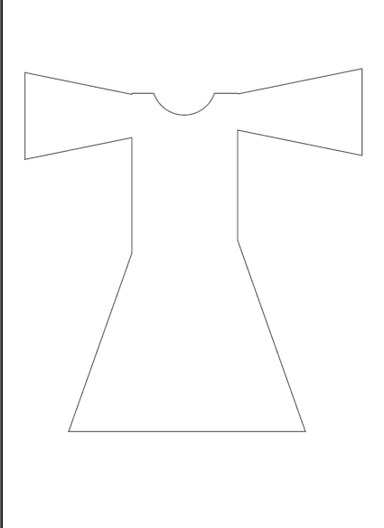
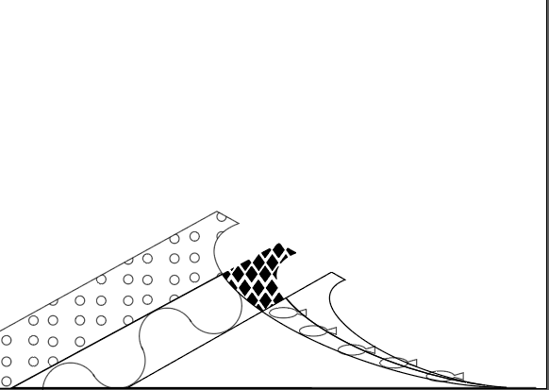
江ノ島 展示
被服製作に決定！！
・波、海のきらめき、貝をあしらった模様のすそ
・実際に着れて、きれいなもの

